Slide 1
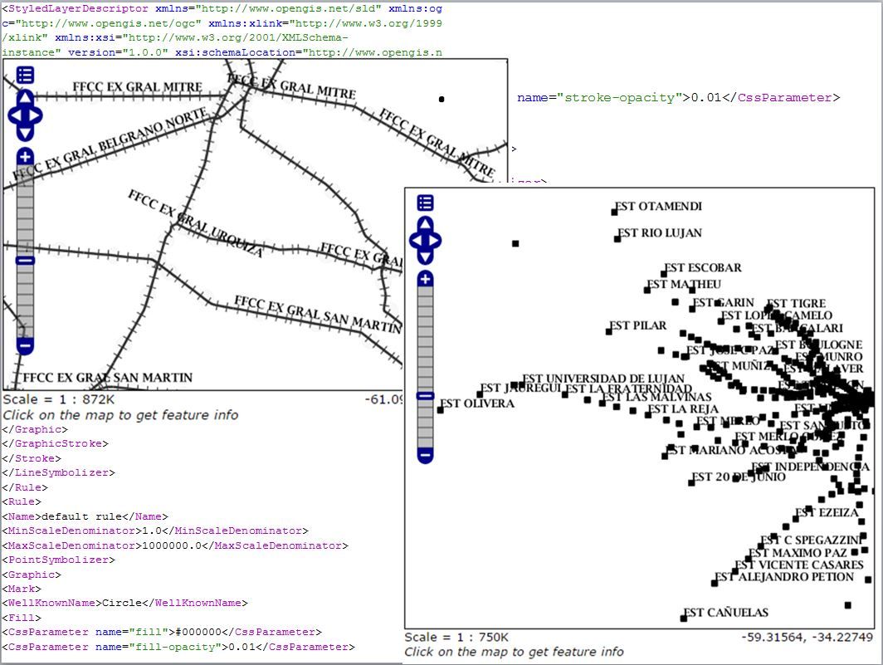
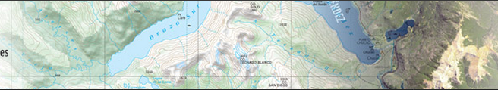
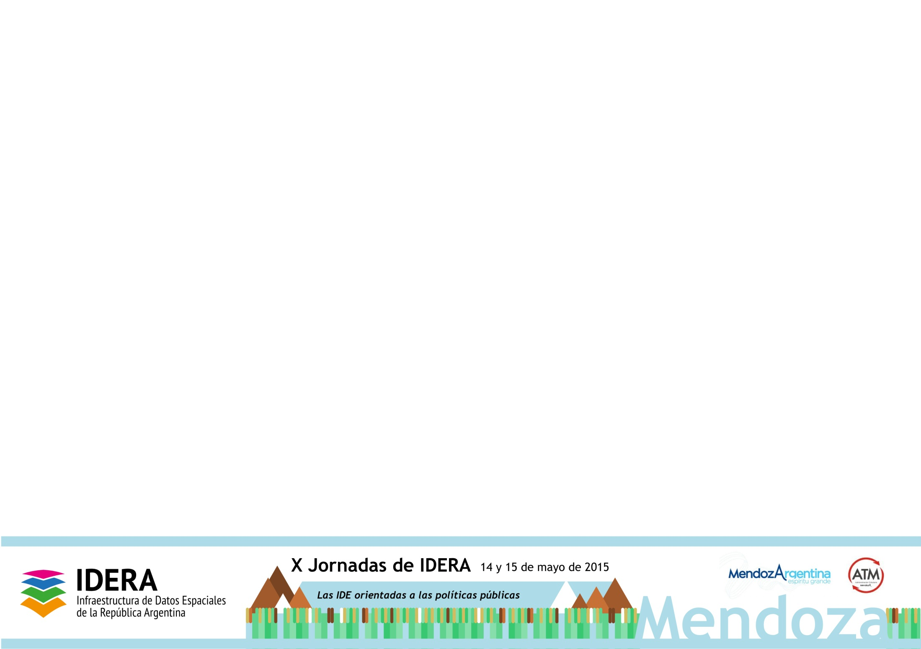
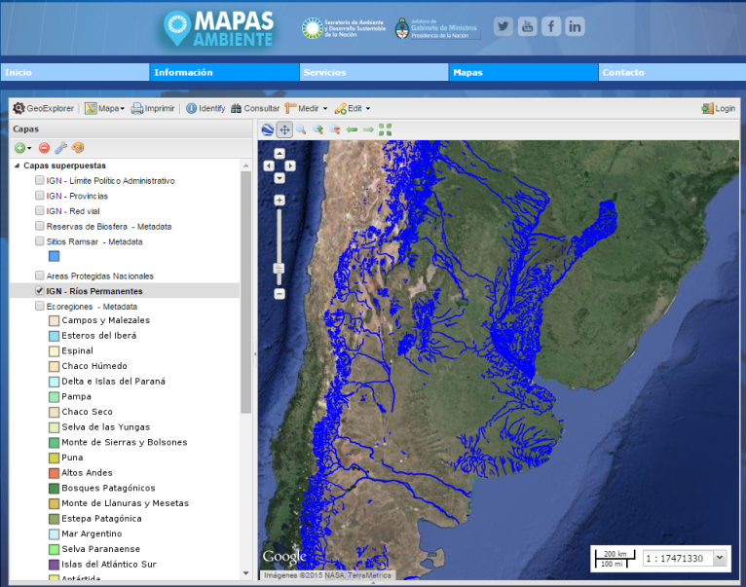
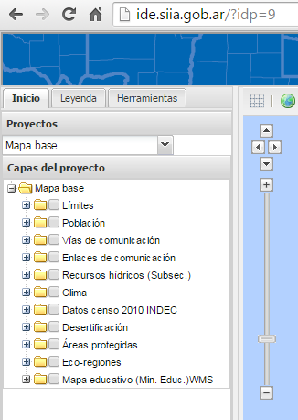
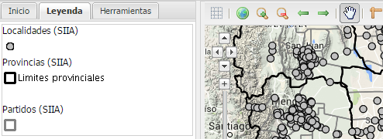
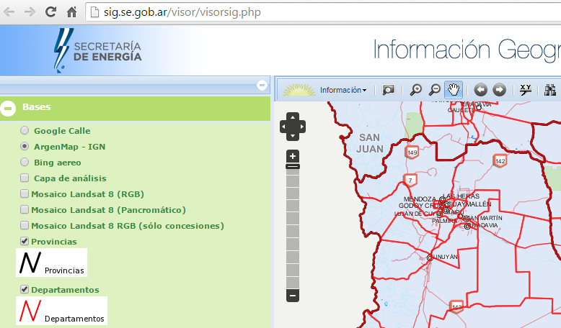
¿Qué significa el
Estilo de la Información Geoespacial?
“Es la tematización de la información
geográfica en el entorno de las IDEs”

Slide 2
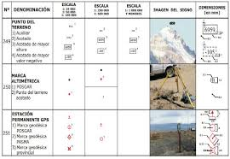
Propuesta de trabajo
PROBLEMA: Ante la heterogeneidad de la tematización de la información geoespacial publicada en los Geoservicios se propone unificar criterios en la visualización de la mismo
OBJETIVO: En principio, nuestro punto de partida es comenzar con la representación de los Datos Básicos y Fundamentales (definidos según el documento de trabajo publicado por el Grupo de Datos Geoespaciales) que visualizan los Geoservicios.
PROPUESTAS:
Identificar los objetos que pueden representarse con los estilos similares a los publicados en el Manual de Signos Cartográficos del IGN (2010).
Para aquellos que no tienen representación gráfica en el Manual de Signos Cartográficos y se utilicen en más de dos organismos, se propone construir un estilo que surja del consenso del equipo de trabajo.
Elaborar la galería de Estilos por área de interés o temática persiguiendo los estándares propuestos por el grupo de trabajo.

Slide 3




Discusión de algunas experiencias de construcción de Estilos…
* Programas que se utilizan…
* Problemas encontrados…
Confección manual del estilo

Slide 4
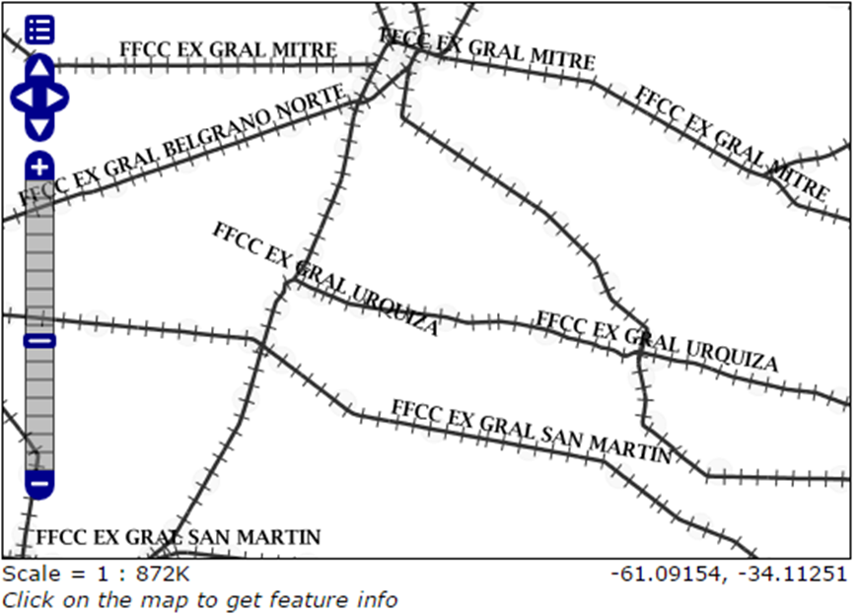
Diferentes ejemplos de Estilos SLD y definición de estilos para el objeto LINEA
Representación gráfica de la trama
de ferrocarriles
Parametrización del estilo en el
estándar SLD

Slide 5
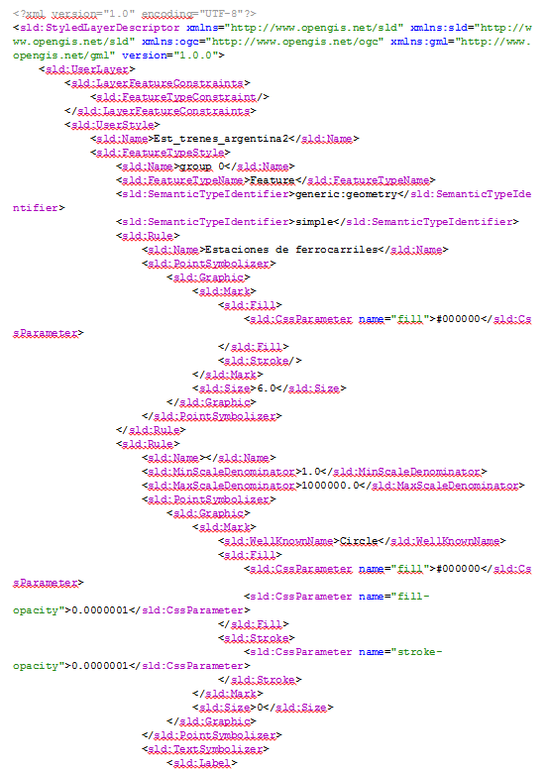
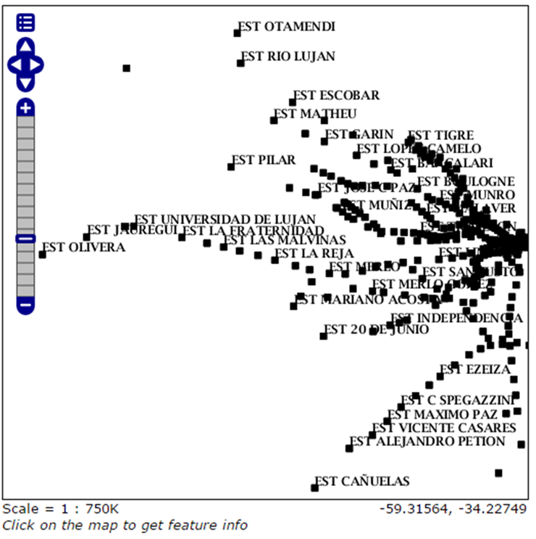
Diferentes ejemplos de Estilos SLD y definición de estilos para el objeto: PUNTO
Representación gráfica de la trama
de ferrocarriles
Parametrización del estilo en el
estándar SLD

Slide 6
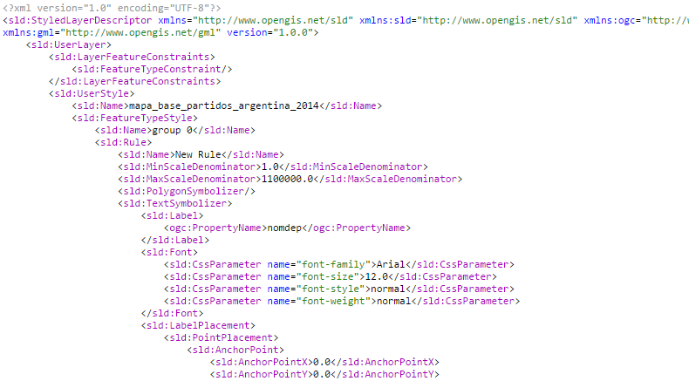
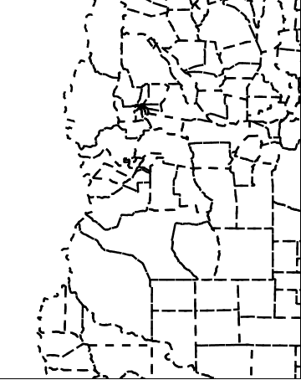
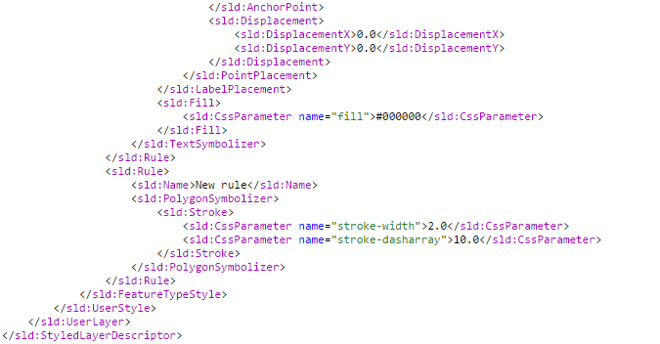
Diferentes ejemplos de Estilos SLD y definición de estilos para el objeto: POLIGONO
Representación gráfica de la trama
de ferrocarriles
Parametrización del estilo en el
estándar SLD

Slide 7
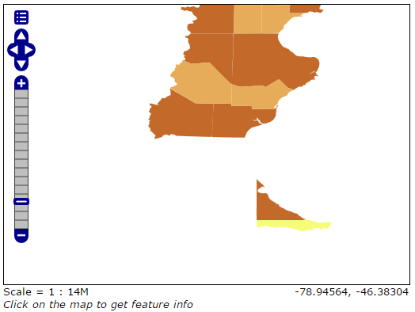
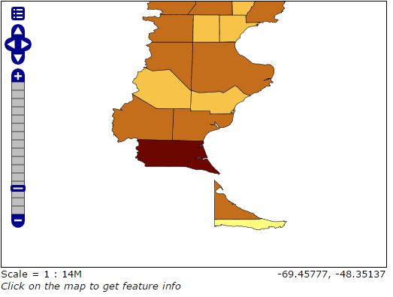
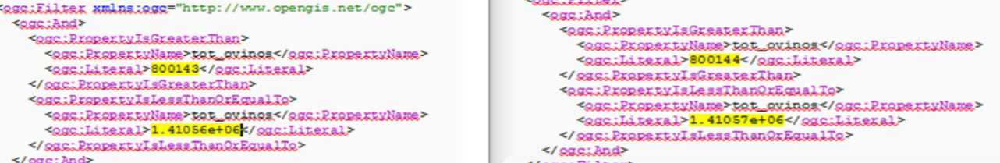
Algunos problemas con la construcción de Estilos de información estadística en colores graduados, las transparencias y los labels en Qgis”
En QGIS (guardado como SLD) tiene dificultades con la representación grafica de algunos de los intervalos estadísticos de la información, tal como se observa en el departamento Guer Aike.
Esta figura expresa la corrección manual de la representación gráfica de la base de datos en la interface Geoserver.

Slide 8
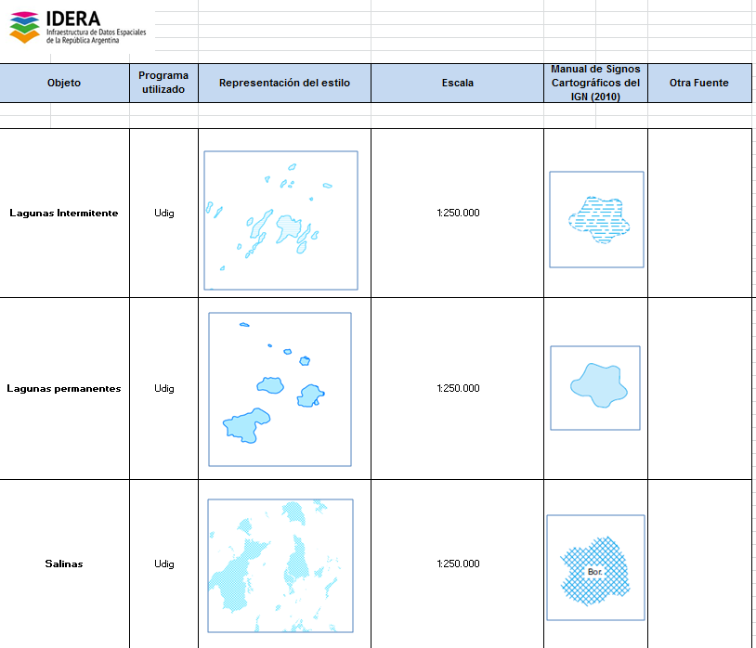
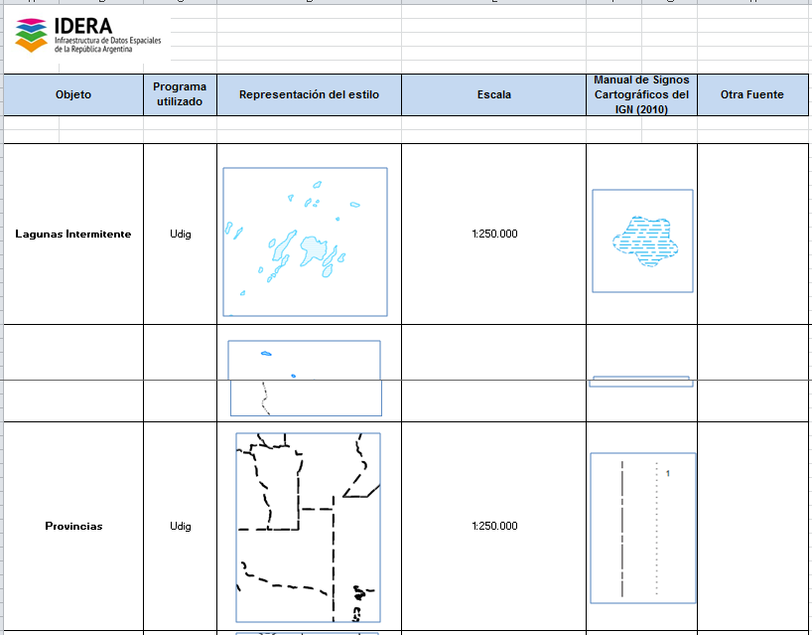
Rumbo a la construcción del catálogo de estilos…
Muchas gracias
por su atención!!!

